Slide 1
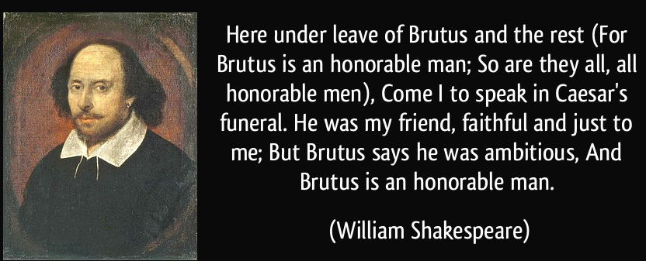
Ironie
Notes:
Iets anders dan je in eerste instantie zou verwachten. Waarmee je iets nieuws zegt, een ander perspectief op de zaak laat zien.
Subject: dat wat denkt, wat de situatie ondergaat, wat actief is in een intentionele handeling. Ook: de persoon waar naar wordt gerefereerd. Het gelijkblijvende in sociale verkeer. Drager van verantwoordelijkheid, aansprakelijkheid. “Ik”-emotie: waarin ik reageer op hoe ik zelf ben of wordt gezien. Schaamte, wroeging, trots.
Ironie: subject dat een meta-positie inneemt t.o.v. eigen perspectief, die van anderen, situatie waar het “slachtoffer van is”, door te spelen met ambiguïteit een nieuwe positie, nieuwe subjectiviteit gecreëerd. In ironie wordt de dialectiek van het subject gereflecteerd: dat het afhankelijk, toevallig is en dat het een moment is in een constructief proces.
Betekenissen, verbanden: bevriezen de subjectiviteit. Subject wordt objectief, niet meer als subject maar verliest zijn subjectiviteit
Ironie: nieuw perspectief (wat je vooral ook laat zien) ten opzichte van:
-Jezelf
-Je perspectief
-Je mening
-De ander
-Mening van de ander
De ander uitnodigen om dit zelfde uit te voeren
Heeft zichzelf en jouw gerelativeerd zien worden

Slide 2
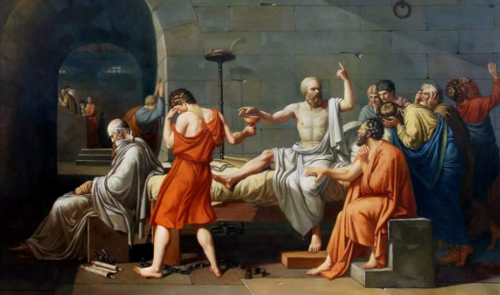
Eirônia:
eirôn: onwetendheid veinzen
eirônia: je anders voordoen, hypocrisie, bedrog, voorwendsel
Notes:
Socrates: veroordeeld vanwege ironie. Men had toen nog de eis van openbare eenduidigheid.
Ironie, methodisch geveinsde onwetendheid en perspectiefwisseling werd gezien als leugenachtig en ondermijnend voor de moraal. Blijkbaar werd met ironie aan alles getwijfeld.
Rorty: ironie ten opzichte van metafysica. Ironie staat voor erkenning van de toevalligheid, relativiteit van absolute standpunten. Metafysica staat voor het geloof in een uiteindelijke waarheid, het ene hogere betere perspectief, waarheid en Realiteit.
Ironie in de filosofie wil zeggen dat je alle posities en perspectieven als historisch bepaalt ziet. Dit hoeft geen kentheoretisch relativisme te zijn (“alles is maar een mening”, “niets is zeker””) maar dat je alles plaatst in historische context en waardeert op waarde die het in een context heeft.
Tegenover zichzelf plaatst Rorty Habermas, die ook niet kentheoretische of metafysische waarheid maar ethiek en maatschappelijk belang centraal stelt. Habermas verruilt de werkelijkheid (objectiviteit en subjectiviteit) voor intersubjectiviteit. In de sfeer van intersubjectiviteit moet rechtvaardigheid heersen: dit wil zeggen geweldloze communicatie. In objectieve waarheid gaat het om onbemiddelde communicatie met de werkelijkheid, de les na het modernisme en het postmodernisme moet zijn dat objectiviteit alleen waarde heeft als criterium binnen een dialoog tussen mensen.

Slide 3
Ironie, sarcasme, cynisme
Ironie: bedektheid, dubbelheid
Sarcasme: bijtende spot.
Cynisme: wrede spot, ongeloof
Notes:
Ironie: bedektheid, dubbelheid
Sarcasme: bijtende spot.
Cynisme: wrede spot, ongeloof

Slide 4
Typen
Klassiek: doen alsof, geveinsde onwetendheid
Romantisch: zelfspot
Kosmisch/ ironie van het lot
Verbaal: uiting contra betekenis
Situationeel: intentie contra resultaat
Dramatisch/ tragisch: personage contra realiteit
Notes:
Klassiek: doen alsof, geveinsde onwetendheid.
Romantisch: zelfkritiek/ zelfbesef/ zelfspot
Kosmisch: contact tussen het algemene en het individuele: Gustav Mahler was bang voor het getal 9, …..
Verbaal: tegensprekende uiting en betekenis.
Situationeel: verschil tussen intentie en resultaat. Life of Brian
Dramatisch/ tragisch: publiek ziet of weet dat de realiteit heel anders is dan wat een personage denkt of doet
Uit de muziek of de enscenering blijkt dat er iets anders aan de hand is dan het karakter denkt
Post-ironie: met opzet cliché, ironie en ernst gemengd, met opzet eenduidig. Unforgiven.

Slide 5
Vormen
Omkering
Understatement
Overdrijving
Vervreemdend taalgebruik
Notes:
1 Omkering: ja, jij vult Carré! Wat een verfijnde man, die Donald Trump
2 Understatement:.
3 Overdrijving: “We moeten ons zelf in de spiegel bekijken!” “Oh, dat spijt me: in uw geval moet dat een vreselijke ervaring zijn!”
4 Vervreemdend taalgebruik: nostalgie is ook niet meer wat het was

Slide 6
Ironie
Meerdere betekenislagen
Meerdere perspectieven
Spel
Dialectiek: tegenstellingen en overtreffend perspectief
bevrijdend
Notes:
Lagen: meerdere betekenissen in één uiting
Spel: wisselwerking, beoogd effect, uitdaging, vergt begrip en “stap” van de tegenpartij. Afstand nemen van de lagen en deze verbinden en toeëigenen.
Dialectiek: meerdere posities/ betekenissen e.d. in één maar de ironie installeert een nieuwe positie daar boven: is niet per se een integratie maar wel op de vorige gebaseerd.

Slide 7
Arendt: verlossing uit cirkels van betekenis
Arbeid: stofwisseling
Maken: werktuigen, scheppen
Handelen: wereld van andere personen
Ironie: ontsnappen aan het Zijn
Notes:
Arbeid is het in stofwisseling treden met je omgeving, om te overleven. Dit overleven is de zin maar ook meteen de cirkel en de gevangenschap van de arbeid.
Maken stijgt hier bovenuit: het is ontstaan vanuit de arbeid, om deze te ondersteunen middels het vervaardigen van werktuigen. Maar het maken van het werktuig zelf creëerde een nieuwe wereld en een nieuwe eigen sfeer waarin mensen scheppers werden. Het overleven werd overstegen en mensen leefden anders voort: in hun producten.
Maken werpt zijn eigen beperkte blikveld op: alles wordt functioneel, komt te staan in oorzaak-gevolg relaties. Het doel van het maken en de grens daarvan maken de wereld en het leven ook weer doelloos, zinloos.
Om hieraan te ontstijgen ontwikkelen mensen tenslotte handelen, waar Arendt ook denken onder verstaat: hierin treden we als persoon in de wereld van andere personen, dingen en de kosmos en maken we verhalen. Het eindpunt hiervan is de persoon: dit is de grens maar deze is niet zinloos, of zonder waarde.

Slide 8
Van ding naar meta-ironie
Dingen
Transcendentie
Perspectieven
Narratief
Media
Postmodernisme
New sincerity
Post-ironie
Meta-ironie
Notes:
Kinderen maken in hun begrip van de wereld en het gebruik van taal daarbij een gefaseerde ontwikkeling dor. Deze is te vergelen met een aantal ontwikkelingen in de filosofie. Hierbij verschijnt vanaf fase 3 de mogelijkheid van ironie. Vanaf fase 5 wordt ironie echter een centraal bestanddeel van het begrip van de werkelijkheid en zichzelf.
Wat hier bij bedacht moet worden is het inzicht dat taalhandelingen de werkelijkheid presenteren.
Dingen: taal begint met eigennamen. Alles wat gezegd wordt is “feit”. Naïviteit, geen besef van verschil tussen intern en extern, immanent en transcendent. Het kind leeft in de wereld die het ziet. Sinterklaas is ook papa
Transcendentie en immanentie: woorden zeggen iets over dingen en mensen. Wat gezegd wordt hoeft niet waar of echt te zijn. Er kunnen ook andere dingen zijn. Bestaat mijn huis wel als ik op school ben? Kan Sinterklaas wel overal tegelijk zijn? Besef van transcendentie, interpreteren. Ochtendgloren theory of mind.
Perspectieven: Als ik met de ogen van een ander kijk dan ziet de wereld er anders uit. Dit is net zo goed mogelijk als mijn eigen perspectief. Ironie: spelen met perspectieven. Weerstand hiertegen (strijd van perspectieven) uit zich in ideologie, paranoia, reductionisme. Dit zijn uitdrukkingen van besef van andere perspectieven maar gaan hier anders mee om: zijn op zoek naar de dingen waar naar wordt verwezen. Voorstelling van de werkelijkheid (perspectiefonafhankelijk) ten opzichte van de perspectieven (om de verschillen in perspectieven te neutraliseren).
Narratief: zelf is dialoog met perspectieven en daarin een historische eenheid maken. Zelfconstructie. Besef van historische bepaaldheid.
Media: niet alleen perspectieven van anderen maar ook hoe en door wat de werkelijkheid wordt gepresenteerd bepaalt hoe wij denken, en bepaalt in welke perspectieven we zitten. Memen, the medium is the message. Beelden en opvattingen worden niet aangehangen maar planten zich voort. De taal spreekt, de meme denkt.
Postmodernisme: aanvaarden van relativiteit, waarheid vanuit media, geen uiteindelijke werkelijkheid. Ironie als openhouden van mogelijkheden, perspectieven. Geen eigen perspectief, centrale identiteit of perspectief. Identiteit, authenticiteit is spelen van het perspectievenspel, eclecticisme
New sincerity: met opzet terug naar de dingen. Kiezen van ideologie om eenheid, zin te ervaren.
Post-Ironie: Verwikkeling van ironie en ernst. Bv ironische, deconstructieve film zoals Unforgiven die het genre bespot maar ook één van de mooiste en beste westerns is.
Meta-irony: ironie ten opzichte van de ironische positie. Spelen met ironische posities, spotten met ironie.

Slide 9
Socratische dialoog
Ironie: mee gaan onder voorbehoud
Elenchus: op de proef stellen
Anamnese: aannames verhelderen
Maieutiek: zorg om de ander/ begrip van de ander
Hermeneuse: integratie/ gezamenlijke realiteit
Notes:
Ironie (eirôneia): doen alsof, mee gaan onder voorbehoud
Elenchus (elenchos): op de proef stellen
Anamnese (Oudgrieks: anamnêsis) is het ‘zich herinneren’, van de vormen der ideeënwereld. In de dialoog betekent dit door middel van wat iemand zegt zijn aannames, motieven en waarden te achterhalen.
Maieutiek (maieutikê technê) is letterlijk de ‘kunde van de vroedvrouw’: de manier waarop men iemand anders of zichzelf kan helpen in contact te komen met ware kennis, anders gezegd: te helpen die kennis over de vormen te ‘baren’. In de dialoog betekent dit om in een gezamenlijke realiteit te komen: de dialoog, deze wordt nu uitgangspunt, niet de eigen waarden of normen, deze worden gerelativeerd, afhankelijk gemaakt van de dialoog. Deze zorg gaat er ook om dat je niet al iemands zekerheden moet afnemen en dan verwachten dat hij er beter van wordt. Zekerheden hebben een functie in een wereld. Als je deze afneemt moet er een andere wereld voor de oude komen.
Hermeneutiek (hermêneutikê technê) is de methode waarmee Socrates probeert grip te krijgen op het transcendente, hogere ‘zijnde’, de vormen, door middel van ‘lagere’ zaken zoals het dagelijks leven en specifieke redeneringen. In de dialoog betekent dit de wereld van de deelnemers samen te brengen in een overkoepelende visie. Niet alles hoeft te passen, het gaat er om dat alles een plaats heeft, wordt genoemd en begrepen. Maieutiek is de zorg, de hermeneuse bewerkstelligt de nieuwe wereld waarin de persoon geboren wordt.

Slide 10
Ironie in de filosofie
Socrates: onwetendheid, doen alsof
Plato: zelfrelativering
Proust: herbeschrijving
Nietzsche: hyperbool, perspectivisme
Hegel: dialectiek
Heidegger/Derrida: deconstructie
Rorty: ironisme
Notes:
Socrates: onwetendheid, doen alsof
Plato: zelfrelativering, kijken naar kijken, begrip van perspectieven, hoe vertel ik het de anderen?
Nietzsche: hyperbool, perspectivisme. Alles is interpretatie, beschrijvingen ipv verklaringen
Proust: zelfspot, zelfondermijning, herbeschrijving
Hegel: geschiedenis ondermijnt en herschept zichzelf steeds
Heidegger/ Derrida: Zijn wordt als ding voorgesteld, maar is Niets. Deconstructie, ironisering van de geschiedenis om mens te bevrijden (ook van zichzelf)
Rorty: wereld heeft geen structuur, taal legt structuur op aan wereld, taal is een handeling, afhankelijk van doelen
Ironie: uitdrukking van besef van constructieve en intentionele kracht van taal. De wekelijkheid heeft geen structuur, taal projecteert zijn structuur op de werkelijkheid.
In ironie plaats ik de verschillende taalspelen naast elkaar, vermijd ik geweld tussen taalspelen/ vocabulaires.

Slide 11
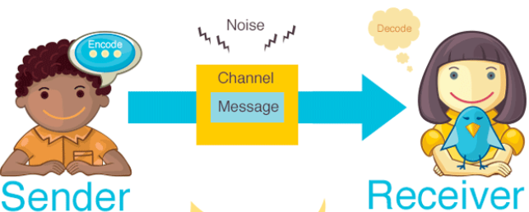
Communicatie?

Slide 12
Betekenis
Betekenis = verwijzingen in een verwijzingssamenhang (wereld)
Overschot
Tekort
Interpreteren
Notes:
Je beheerst de communicatie niet: je staat in een samenhang, die jouw dicteert
Je zegt meer dan je wilt
Je zegt minder dan je wilt
Je moet het pakketje niet uitpakken maar zorgvuldig plaatsen in de samenhang waar het uit voort komt
Interpeteren: Hermeneutische cirkel: je kunt de uiting pas zien vanuit een context en de context pas begrijpen vanuit uitingen

Slide 13
Leefwereld
Leefwereld B
A
Intentie
Teken
Verwijzingen
Waarden
Jargon, idioom, vocabulair
Psychologie
Rol
Context
Publiek
……
Intentie
Teken
Verwijzingen
Waarden
Jargon, idioom, vocabulair
Psychologie
Rol
Context
Publiek
……
Notes:
Wat gebeurt er als je dit niet ziet van elkaar en je eigen positie als “waar” of “het beste” of “beter” ziet?

Slide 14
Communicatie < gedeelde realiteit
Socratische dialoog
0. Welwillendheid
Ontmoeten
Nieuwsgierigheid
Vervreemding
Toe-eigening
Gedeelde werkelijkheid
Gezamenlijke betekenissen
Ironie: meegaan, uitdagen, uitnodigen
Elenchus: op de proef stellen
Anamnese: aannames
Maieutiek: zorg om de ander
Hermeneuse: integraal begrip
Notes:
0. Welwillendheid: er vanuit gaan dat de ander het goed bedoelt, oprecht meent vanuit zijn eigen leefwereld goede redenen te hebben voor wat hij zegt en doet. Als je dat niet doet….
Ontmoeten: erkennen, spelregels vaststellen, laten zien dat je welwillend bent, uitnodigen
Nieuwsgierigheid: verkennen van de positie van de ander. Afstand nemen van je eigen positie, zorg voor de wereld van de ander
Vervreemding: laten zien dat je in staat je eigen positie op het spel te zetten. (delen van) de andere positie serieus overwegen
Toe-eigening: je eigen positie weer terug in brengen, laten zien wat iets voor je betekent. Vanuit de positie van de ander zelfspot aandragen, contingentie aandragen
Gedeelde werkelijkheid
Gezamenlijke betekenissen: niet per se dezelfde mening aanhangen maar wel weten wat de ander denkt en dat vanuit de ander begrijpen

Slide 15
Communicatie en ironie
Geen ironie?
0. Welwillendheid
Ontmoeten
Nieuwsgierigheid
Vervreemding
Toe-eigening
Gedeelde werkelijkheid
Gezamenlijke betekenissen
Notes:
0. Welwillendheid: grondhouding is dat de ander ten minste vanuit zijn eigen wereld goede bedoelingen heeft en goede gronden meent te hebben voor wat hij zegt en doet. Basisbegrip dat de ander net zo kwetsbaar is als jij
Ontmoeten: met gepaste ironie de sfeer vervluchtigen, zelfspot, uitnodigen tot zelfspot: verhogen van wederkerige welwillendheid, niet superieur binnenkomen
Nieuwsgierigheid: zelfspot, innemen van de positie van de ander, een derde alternatief inbrengen
Vervreemding: afstand van je eigen positie, zelfloosheid, zorg voor de ander
Toe-eigening: integreren in je eigen verhaal, je eigen verhaal inbrengen, eigen behoefte
Gedeelde werkelijkheid: een nieuwe integrale positie formuleren, gezamenlijke positie als de ironische positie, ten minste het ironische perspectief (delen van het perspectief)
Gezamenlijke betekenissen

Slide 16
Valkuilen
Risicovermijden
Timing
Superioriteit
Lost in irony
…
Notes:
Valkuilen gaan over niet aangesloten zijn of aansluiting verliezen met de leefwereld van de ander.
Ontwijken, ondergraven van duidelijke standpunten zorgt voor twijfel aan alles. Als je niet overal aan twijfelt, als je ergens op bent aan te vallen, dan ben je de pineut. Ironie vermijdt dit gevaar. Maar dan verdwijn je zelf en ben je een “lafaard”
Waar zit je in het spel met de ander? Is elenchus/ op de proef stellen nog nodig? Is de positie van de ander duidelijk? Te lang in een fase zitten, te nel denken dat je iemand begrijpt. Ongepaste humor
Wat is het doel van de dialoog? Ben je wellicht alleen aan het scoren? Is grappig zijn nog wel op zijn plaats?
Superioriteit: onkwetsbare positive door ironie, alleen maar kritiek op anderen, zelf niet te ironiseren
Lost in irony: weet je nog wat je zelf denkt? Heb je zelf nog een verhaal? Raak je niet ontworteld?
De ander vergeten

